Slide 1
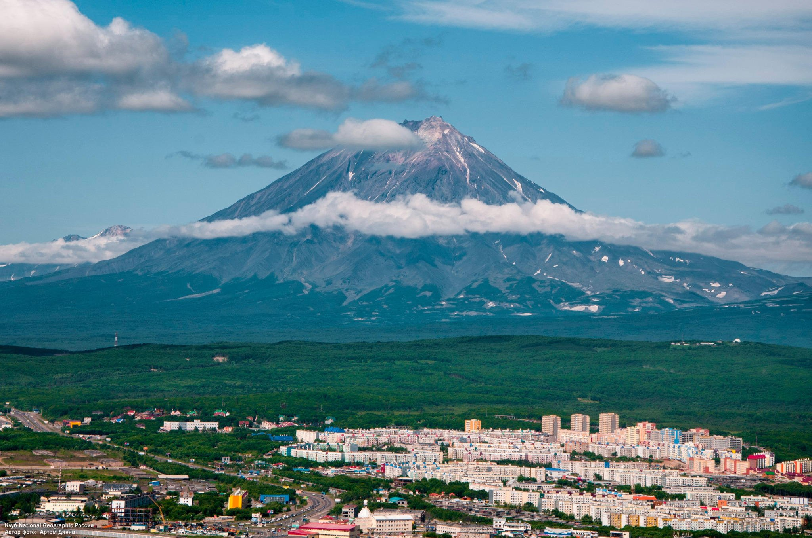
ОТЧЕТ о результатах Контрольного мероприятия
Контрольно-счетная палата
Петропавловск-Камчатского городского округа
«Выборочная проверка целевого и эффективного использования средств бюджета Петропавловск-Камчатского городского округа, выделенных на исполнение судебных актов по обращению взыскания на средства бюджета Петропавловск-Камчатского городского округа и иных судебных актов»
за 2024 год (иные периоды в случае необходимости)..

Slide 2
1. Основание для проведения контрольного мероприятия: пункт 1.3.1. плана деятельности Контрольно-счетной палаты Петропавловск-Камчатского городского округа на 2025 год, утвержденного приказом Контрольно-счетной палаты Петропавловск-Камчатского городского округа от 27.12.2024 № 66-КСП.
2. Цели контрольного мероприятия:
осуществление контроля за расходованием бюджетных средств на исполнение судебных актов по обращению взыскания на средства бюджета Петропавловск-Камчатского городского округа и иных судебных актов.
3. Предмет контрольного мероприятия: деятельность Управлений по исполнению судебных актов по обращению взыскания на средства бюджета Петропавловск-Камчатского городского округа и иных судебных актов.

Slide 3
4. Проверяемый период: 2024 год (иные периоды).
5. Объекты контроля:
Управление финансов администрации Петропавловск-Камчатского городского округа – муниципальное учреждение;
Управление дорожного хозяйства, транспорта и благоустройства администрации Петропавловск-Камчатского городского округа – муниципальное учреждение;
Управление имущественных и земельных отношений администрации Петропавловск-Камчатского городского округа – муниципальное учреждение;
Управление коммунального хозяйства и жилищного фонда администрации Петропавловск-Камчатского городского округа – муниципальное учреждение.
6. Срок проведения контрольного мероприятия: с 15.01.2025 по 17.02.2025.
7. Результаты контрольного мероприятия: «Выборочная проверка целевого и эффективного использования средств бюджета Петропавловск-Камчатского городского округа, выделенных на исполнение судебных актов по обращению взыскания на средства бюджета Петропавловск-Камчатского городского округа и иных судебных актов».

Slide 4
РЕЗУЛЬТАТЫ КОНТРОЛЬНОГО МЕРОПРИЯТИЯ:
Порядок организации исполнения судебных актов в соответствии с главой 24.1 Бюджетного кодекса Российской Федерации утвержден приказом Управления финансов № 127.
Проверкой установлено, что Приказ Управления финансов № 127 соответствует требованиям Бюджетного кодекса Российской Федерации.
Всего в 2024 году Управлениями оплачено по 284 исполнительным листам и 15 постановлениям – 168 710 250,98 рублей.

Slide 5
РЕЗУЛЬТАТЫ КОНТРОЛЬНОГО МЕРОПРИЯТИЯ:
В 2024 году к Управлению финансов и Управлению дорожного хозяйства, транспорта и благоустройства исковые требования, взыскания и иные обращения в судебные органы не предъявлялись. Вместе с тем, в Управление финансов поступали 3 исполнительных листа с требованиями об оплате за счет средств казны бюджета городского округа. На подведомственные Управлению дорожного хозяйства, транспорта и благоустройства учреждения поступило 11 исполнительных листов, из них:
3 исполнительных листа на МКУ «Служба автомобильных дорог Петропавловск-Камчатского городского округа»;
8 исполнительных листов на МКУ «Служба благоустройства Петропавловск-Камчатского городского округа».

Slide 6
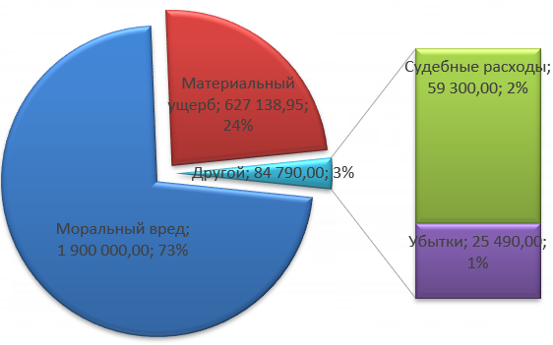
РЕЗУЛЬТАТЫ КОНТРОЛЬНОГО МЕРОПРИЯТИЯ:
Информация о видах исковых требований, взысканий и причинах обращения по МКУ «САД» и МКУ «Служба благоустройства»
Моральный вред
Материальный ущерб
Судебные расходы
Убытки
Основным видом исковых требований (взысканий) по МКУ «САД» и МКУ «Служба благоустройства» является компенсация морального вреда.

Slide 7
РЕЗУЛЬТАТЫ КОНТРОЛЬНОГО МЕРОПРИЯТИЯ:
В 2024 году в Управление имущественных и земельных отношений поступил 91 исполнительный лист и 8 постановлений об административном правонарушении.

Slide 8
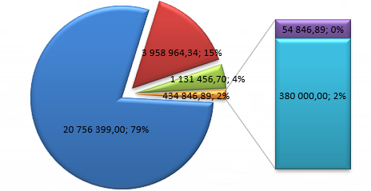
РЕЗУЛЬТАТЫ КОНТРОЛЬНОГО МЕРОПРИЯТИЯ:
Информация о видах исковых требований, взысканий и причинах обращения по Управлению имущественных и земельных отношений (за 2024 год)
Изъятие в собственность городского округа земли, имущества и прочих объектов
За оказание коммунальных услуг в нежилых помещениях, принадлежащих городскому округу
Незаконное решение (незаконный отказ) Управления
Кредитный договор
Административные штрафы (исполнительские сборы)
Основным видом исковых требований (взысканий) по Управлению имущественных и земельных отношений является изъятие в собственность городского округа земли, имущества и прочих объектов.

Slide 9
РЕЗУЛЬТАТЫ КОНТРОЛЬНОГО МЕРОПРИЯТИЯ:
Несвоевременная оплата Управления имущественных и земельных отношений за оказание коммунальных услуг в нежилых помещениях, принадлежащих городскому округу, в анализируемом периоде привели к выставлению требований к городскому округу (образовавшейся задолженности) в сумме 2 959 355,08 рублей, а также штрафных санкций в виде неустойки (пени) – 848 323,40 рублей, а также судебных расходов на оплату государственной пошлины – 109 227,18 рублей и судебных издержек (почтовые расходы, услуги представителя) – 42 058,68 рублей, данные затраты (штрафные санкции в виде неустойки, пени и судебные издержки (оплата государственной пошлины и др.)), также являются неэффективным расходованием средств бюджета городского округа в сумме 999 609,26 рублей
Неисполнение должностными лицами Управления имущественных и земельных отношений решений суда в установленные законом сроки повлекло дополнительные расходы бюджета городского округа в 2024 году в размере 380 000,00 рублей.
Нарушения требований законодательства должностными лицами Управления имущественных и земельных отношений при принятии решений (отказов), привели к искам к Управлению имущественных и земельных отношений и выставлению (взысканию с городского округа) требований на общую сумму 1 131 456,70 рублей (расходы на представителя – 1 078 000,00 рублей, судебные расходы на госпошлину – 16 800,00 рублей, судебные издержки – 36 656,70 рублей).

Slide 10
РЕЗУЛЬТАТЫ КОНТРОЛЬНОГО МЕРОПРИЯТИЯ:
В 2024 году в Управление коммунального хозяйства и жилищного фонда поступило 155 исполнительных листов и 7 постановлений об административном правонарушении.

Slide 11
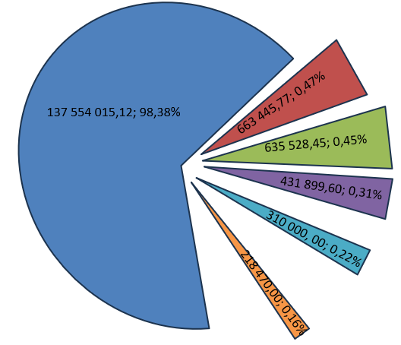
РЕЗУЛЬТАТЫ КОНТРОЛЬНОГО МЕРОПРИЯТИЯ:
Информация о видах исковых требований, взысканий и причинах обращения по Управлению коммунального хозяйства и жилищного фонда (за 2024 год)
За содержание и оказание коммунальных услуг, поставленных в незаселенные жилые помещения многоквартирных жилых домов, принадлежащих городскому округу
Прочие (например: не согласие со способом изъятия жилого помещения, возложение обязанности заключить договор социального найма и другие)
Ошибочное решение (поворот исполнения решения суда)
Возмещение материального ущерба от залива жилого помещения
Административные штрафы (исполнительские сборы)
Процессуальное правопреемство (замена на правопреемника)
Основным видом исковых требований (взысканий) по Управлению коммунального хозяйства и жилищного фонда является «За содержание и оказание коммунальных услуг, поставленных в незаселенные жилые помещения многоквартирных жилых домов, принадлежащих городскому округу».

Slide 12
РЕЗУЛЬТАТЫ КОНТРОЛЬНОГО МЕРОПРИЯТИЯ:
Несвоевременная оплата Управлением коммунального хозяйства и жилищного фонда имущественных и земельных отношений за содержание и оказание коммунальных услуг, поставленных в незаселенные жилые помещения многоквартирных жилых домов, принадлежащих городскому округу, в анализируемом периоде привели к выставлению требований к городскому округу образовавшейся задолженности в сумме 91 624 134,99 рублей, а также штрафных санкций в виде неустойки, пени и судебных издержек (оплата государственной пошлины и др.) – 45 929 880,13 рублей, данные затраты (штрафные санкции в виде неустойки, пени и судебные издержки (оплата государственной пошлины и др.)), также являются неэффективным расходованием средств бюджета городского округа в сумме 45 929 880,13 рублей.
Неисполнение должностными лицами УКХиЖФ решений суда в установленные законом сроки повлекло дополнительные расходы бюджета городского округа в 2024 году в размере 310 000,00 рублей.

Slide 13
РЕЗУЛЬТАТЫ КОНТРОЛЬНОГО МЕРОПРИЯТИЯ:
По результатам проверки установлено, что Управлениями оплата выставленных исполнительных листов в 2024 году производилась в соответствии с требованиями пунктов 5,6 статьи 242.2 БК РФ, то есть в трех месячный срок со дня поступления исполнительных документов на исполнение.

Slide 14
ПРЕДЛОЖЕНИЯ ПО РЕЗУЛЬТАТАМ КОНТРОЛЬНОГО МЕРОПРИЯТИЯ:
1. Отчет о результатах контрольного мероприятия направить для сведения:
- в Городскую Думу Петропавловск-Камчатского городского округа;
- Главе Петропавловск-Камчатского городского округа.
2. Направить информационное письмо Главе Петропавловск-Камчатского городского округа для сведения.
3. Направить информационное письмо в адрес Управления дорожного хозяйства, транспорта и благоустройства администрации Петропавловск-Камчатского городского округа, с целью дальнейшего использования в работе и усилению контроля за подведомственными учреждениями.
14

Slide 15
ПРЕДЛОЖЕНИЯ ПО РЕЗУЛЬТАТАМ КОНТРОЛЬНОГО МЕРОПРИЯТИЯ:
4. Направить информационное письмо Управлению финансов администрации Петропавловск-Камчатского городского округа с целью дальнейшего использования в работе.
5. Направить информационное письмо Управлению коммунального хозяйства и жилищного фонда администрации Петропавловск-Камчатского городского округа с предложениями (рекомендациями) с целью дальнейшего использования в работе и недопущению установленных судом нарушений действующего законодательства Российской Федерации.
6. Направить информационное письмо Управлению имущественных и земельных отношений администрации Петропавловск-Камчатского городского округа с предложениями (рекомендациями) с целью дальнейшего использования в работе и недопущению установленных судом нарушений действующего законодательства Российской Федерации.

Slide 16
СПАСИБО ЗА ВНИМАНИЕ!
Контрольно-счетная палата
Петропавловск-Камчатского городского округа

